Slide 1
МБДОУ «Таеженский детский сад» Как нам в садике живётся.
2 группа раннего возраста
Воспитатель: Сукнёва Е.И

Slide 2
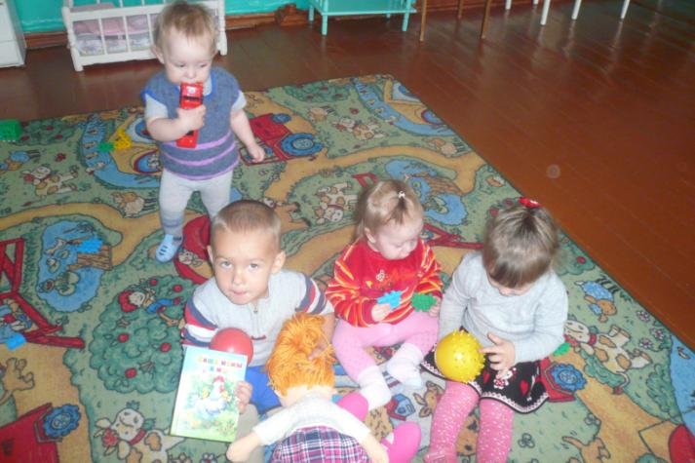
С утра в детский сад идёт детвора. Я уже не плачу -мама пока!

Slide 3
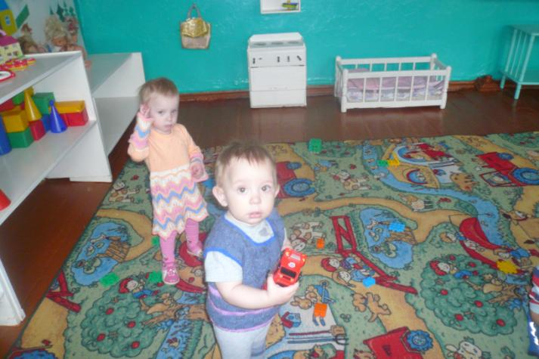
Ждём маму не скучаем.

Slide 4
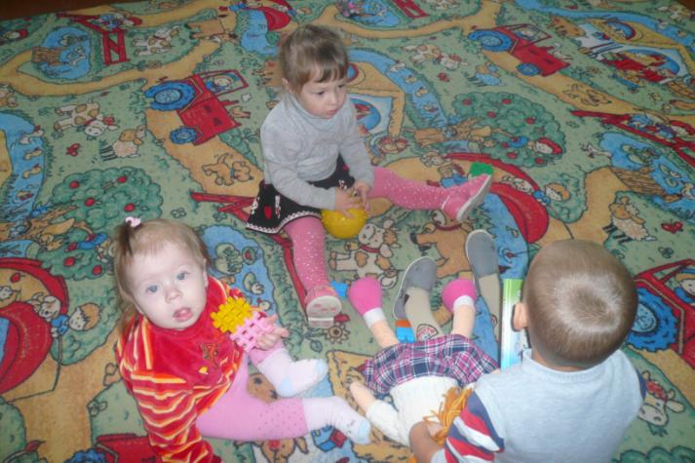
В игры разные играем!

Slide 5
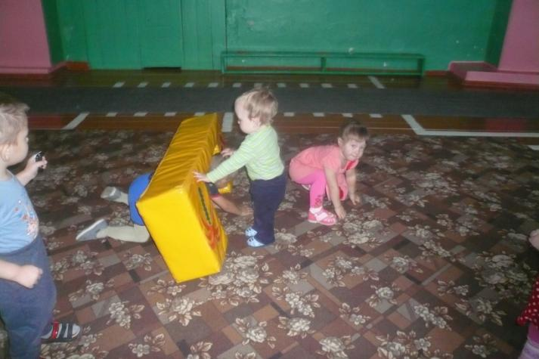
Чтобы не болеть не простужаться. Мы зарядкой будем заниматься!

Slide 6
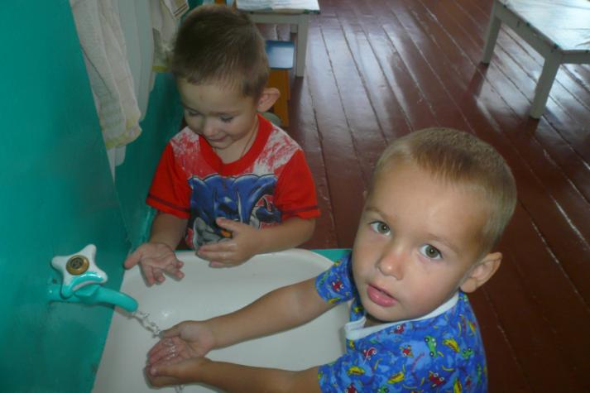
Перед едой руки мы помоем дружно. Это важно. это нужно.

Slide 7
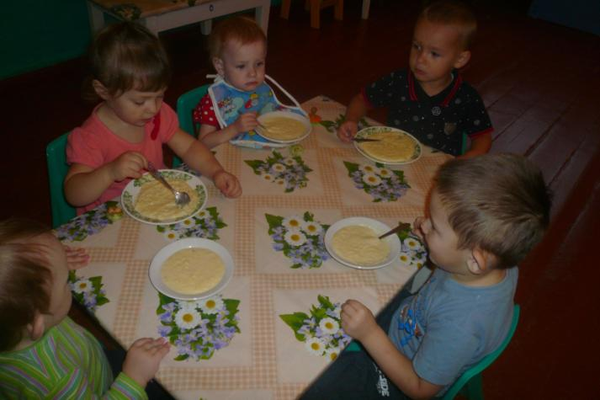
Аккуратно учат кушать наклоняться взрослых слушать всё умеем делать сами.

Slide 8
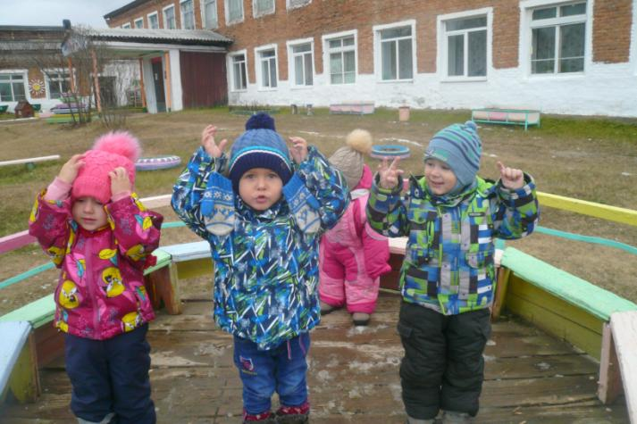
«Зайка серенький сидит и ушами шевелит»

Slide 9
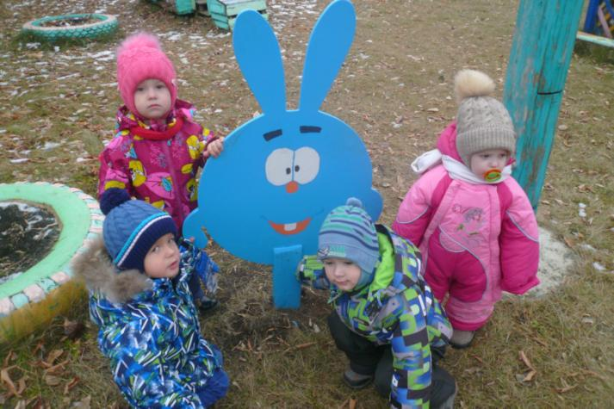
И с нами!

Slide 10
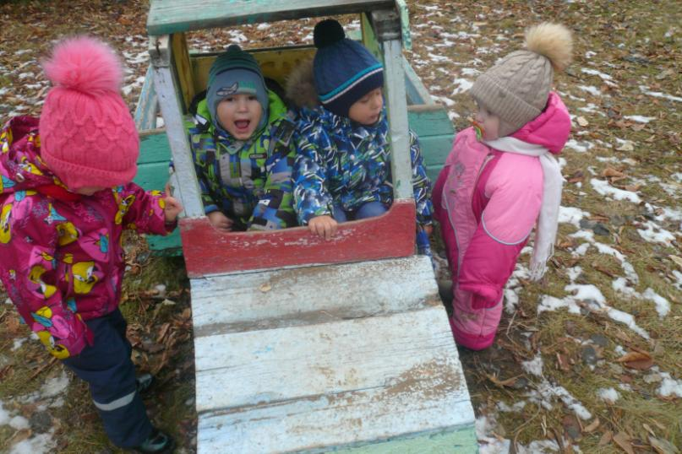

Slide 11
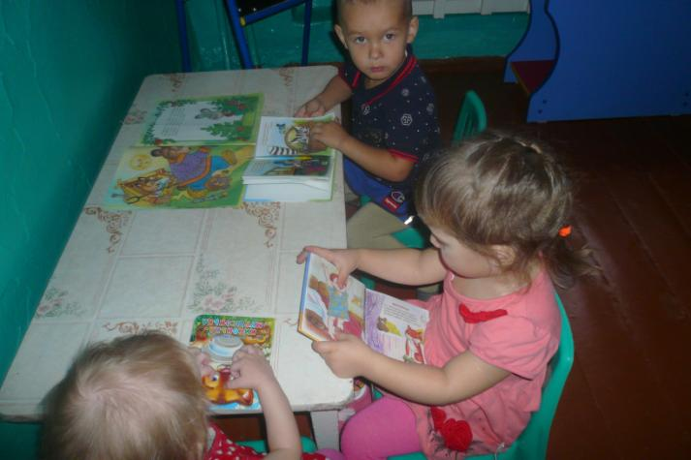
Читаем сказку!

Slide 12
Перед едой руки мы помоем дружно. Это важно. это нужно.

Slide 13
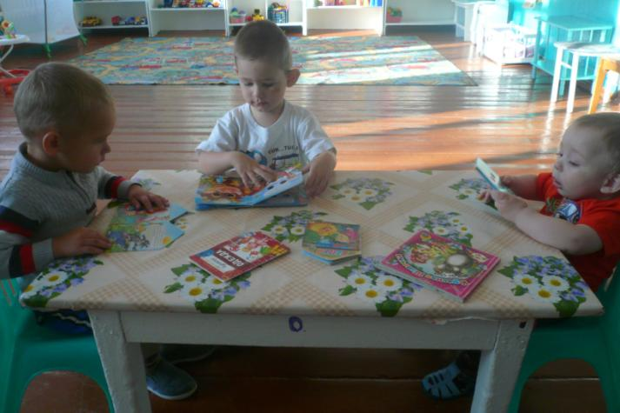
Как интересно!

Slide 14
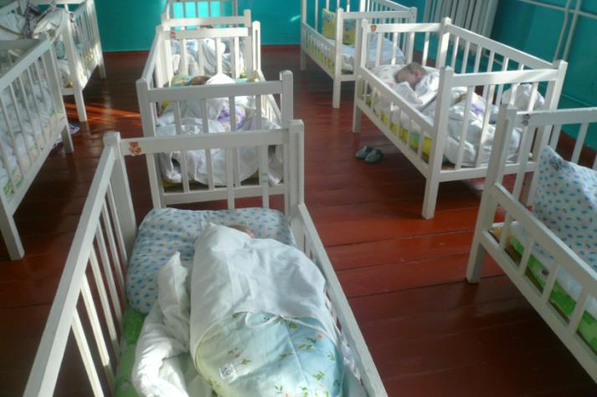
Тихий час, тихий час. Вот и дрёма на порог ,закрывай глаза дружок!

Slide 15
Хорошо мы здесь живём, завтра снова мы придём!
До свиданья детвора, Всем домой идти пора!

